Slide 1
আজকের ক্লাসে সবাইকে
স্বাগতম

Slide 2
পরিচিতি
সম্ভু নাথ রায়
মনোহরপুরদাখিল মাদরাসা
মনিরামপুর,যশোর
Email- sambho7440@gmail.com
শ্রেণীঃ- ৬ষ্ঠ
বিষয়ঃ কৃষি শিক্ষা
অধ্যায়ঃ-ষষ্ঠ
পাঠঃ ১,২ ও ৩

Slide 3
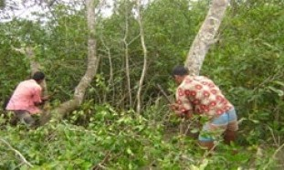
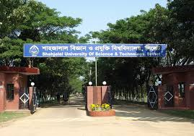
চিত্রে কিসের ছবি দেখতে পাচ্ছ ?
বন
বন কাকে বলে?
গাছ দ্বারা আচ্ছাদিত বিশাল এলাকাকে কি বলে ?

Slide 4
আজকের পাঠ-------
প্রাকৃতিক বন, সামাজিক বন ও কৃষি বনের পরিচিতি এবং
গুরুত্ব আলোচনা ।

Slide 5
শিখনফল
এই অধ্যায়ে শিক্ষার্থীরাঃ--------
প্রাকৃতিক,সামাজিক ও কৃষি বন সম্পরকে বলতে পারবে।
বনের গুরুত্ব ব্যাখ্যা করতে পারবে।
কৃষি বন ও সামাজিক বনের মধ্যে পার্থক্য নির্ণয় করতে পারবে।
পরিবেশের ভারসাম্য রক্ষায় সামাজিক বনের গুরুত্ব বলতে পারবে।

Slide 6
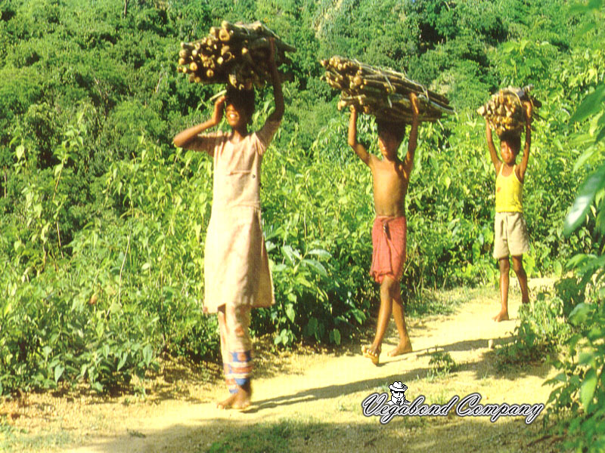
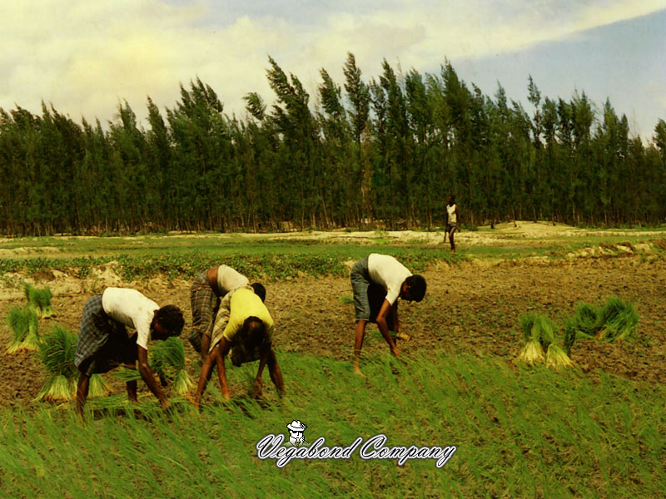
বনের প্রকারভেদ
প্রাকৃতিক বন
সামাজিক বন
কৃষি বন

Slide 7
একক কাজ
বন কাকে বলে?

Slide 8
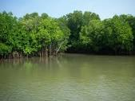
প্রাকৃতিক বন
প্রাকৃতিক বনঃ প্রকৃতিতে আপনা আপনি যে বিস্তৃত বনাঞ্চল সৃষ্টি হয় তাকে প্রাকৃতি বন বলে।
অবস্থানঃ খুলনা,বাগেরহাট,সাতক্ষিরা জেলায় সুন্দরবন অবস্থিত।এছাড়া ঢাকার গাজিপুর ও মধুপুরের শালবনও প্রাকৃতিক বন।
বনের বৃক্ষঃ সুন্দরি,শাল,গজন,গেওয়া,কেওড়া,বাইন প্রভৃতি প্রধান
প্রাণীঃ হাতি,বাঘ,হরিণ,বানর,ভালুক,অজগরএবং ভিভিন্ন পোকামাকড়।

Slide 9
প্রাকৃতিক বনের প্রকারভেদ
সমভুমির বন
পাহাড়ি বন
উপকুলীয় বন

Slide 10
প্রাকৃতিক বনের গুরুত্ব
কাঠ পাওয়া যায়
অক্সিজেন দেয়
মধু ও মোম পাওয়া যায়
গৃহনিমান সমগ্রি
কাগজ তৈরির কাঁচামাল

Slide 11
জোড়ায় কাজ
প্রাকৃতিক বনের গুরুত্ব লিখ।

Slide 12
সামাজিক বন
প্রাকৃতিক বনঃ মানুষ নিজেদের প্রয়োজন মেটানোর জন্যপরিকল্পনা করে যে বন সৃষ্টি করে, তাকে সামাজিক বন বলে।
অবস্থানঃ পটুয়াখলী,নোয়াখালী, ভোলা এবংচট্টগ্রামের উপকুলীয় অঞ্চলে উপকুলীয় বনসৃষ্টি করা হয়েছে ।
বনের বৃক্ষঃ কেওড়া,বাইন প্রভৃতি প্রধান।

Slide 13
সামাজিক বনের গুরুত্ব
প্রাণীর খাদ্য পাওয়া যায়
প্রাণীজ আমিষ পাওয়া যায়
কাঠপাওয়া যায়
শীল্পের কাঁচা মাল পাওয়া যায়
ফল মুল পাওয়া যায়
ছায়া পাওয়া যায়

Slide 14
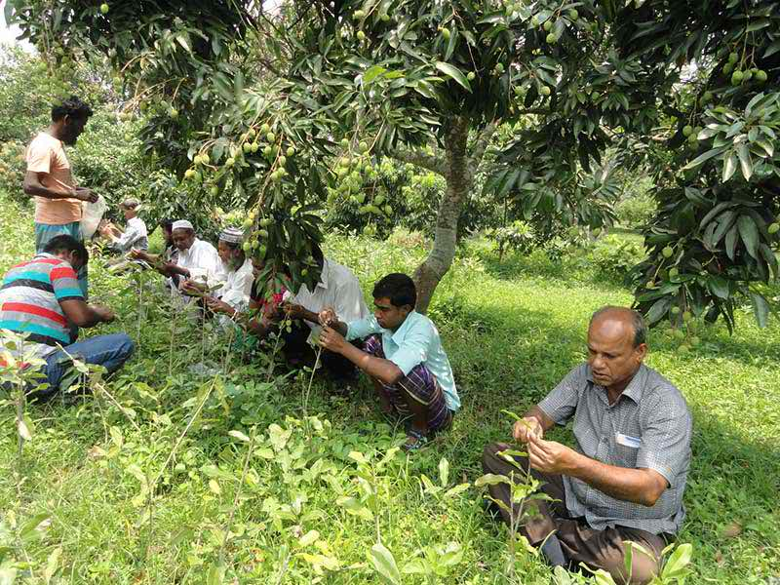
কৃষি বন
প্রাকৃতিক বনঃ একই জমিতে একই সময়ে বাপযায়ক্রমে বিভিন্ন গাছ,ফসল,পশুপাখি উৎপাদন হচ্ছে কৃষি বনায়ন।
বনের বৃক্ষঃ সুপারি,তাল,বাবলা,নারকেল,মেহগুনি ইত্যাদি।

Slide 15
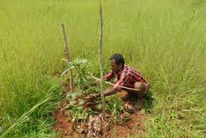
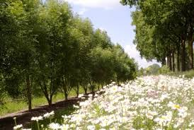
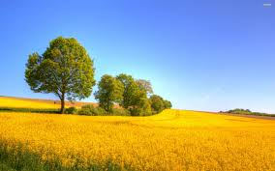
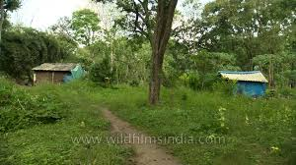
কৃষি বনায়ন পদ্ধতি
মাঠ ফসল
ধানের সাথে বৃক্ষ
ধানের সাথে সবজি চাষ
ফুলের সাথে কাঠ গাছ
বাড়ির চারপাশে কৃষি বনায়ন

Slide 16
কৃষি বনের গুরুত্ব
খামারে কমসংস্থান বাড়ে
উৎপাদন বাড়ে
অধিক লাভবান হওয়া যায়
একই জমি থেকে বিভিন্ন ফসল পাওয়া যায়
কৃষকের চাষে আগ্রহ বাড়ে

Slide 17
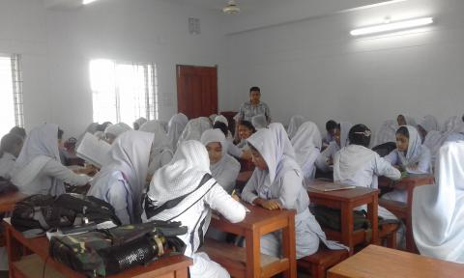
দলীয় কাজ
সামাজিক বনের গুরুত্ব লিখ।
ক - দল
কৃষি বনের গুরুত্ব লিখ।
খ - দল

Slide 18
মূল্যায়ন
বনের প্রকারভেদ
প্রাকৃতিক বন কাকে বলে ?
বন কত প্রকার ও কী কী ?
সামাজিক বন কাকে বলে ?
বনের ২টি গুরুত্ব উল্লেখ কর ।
কৃষি বনের গুরুত্ব
খামারে কমসংস্থান বাড়ে
উৎপাদন বাড়ে
অধিক লাভবান হওয়া যায়
একই জমি থেকে বিভিন্ন ফসল পাওয়া যায়
কৃষকের চাষে আগ্রহ বাড়ে
প্রাকৃতিক বনঃ প্রকৃতিতে আপনা আপনি যে বিস্তৃত বনাঞ্চল সৃষ্টি হয় তাকে প্রাকৃতি বন বলে।
প্রাকৃতিক বনঃ মানুষ নিজেদের প্রয়োজন মেটানোর জন্যপরিকল্পনা করে যে বন সৃষ্টি করে, তাকে সামাজিক বন বলে।
প্রাকৃতিক বন
সামাজিক বন
কৃষি বন

Slide 19
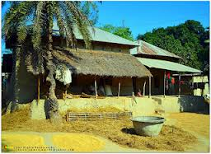
বাড়ির কাজ
তোমাদের বাড়ির আশে পাশে যেসব উদ্ভিদ রয়েছে সেগুলোর নামের তালিকা করে নিয়ে আসবে।

Slide 20
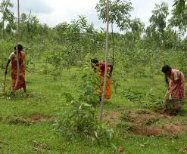
সকলকে ধন্যবাদ

